Slide 1
Άσκηση
Στα πλαίσια εξάσκησης νοσηλευτικής στην κοινότητα (Κοινοτική Νοσηλευτική), επισκέπτεστε τη Νομαρχία και ζητάτε τους πίνακες φυσικής κίνησης του πληθυσμού στην Ελλάδα, προκειμένου να εξάγετε συμπεράσματα σχετικά με θέματα Δημογραφίας και Δημόσιας Υγείας. Στους πίνακες αυτούς συμπεριλαμβάνονται και οι επισυναπτόμενοι πίνακες φυσικής κίνησης πληθυσμού με βάση το φύλο και την ηλικία.
Με βάση τα δεδομένα των επόμενων πινάκων και τους δείκτες της τελευταίας διαφάνειας, υπολογίστε τον αδρό δείκτη γεννητικότητας (CBR) και τον δείκτη γενικής γονιμότητας (CFR) στην Ελλάδα για τα έτη 1981 και 1998.

Slide 2
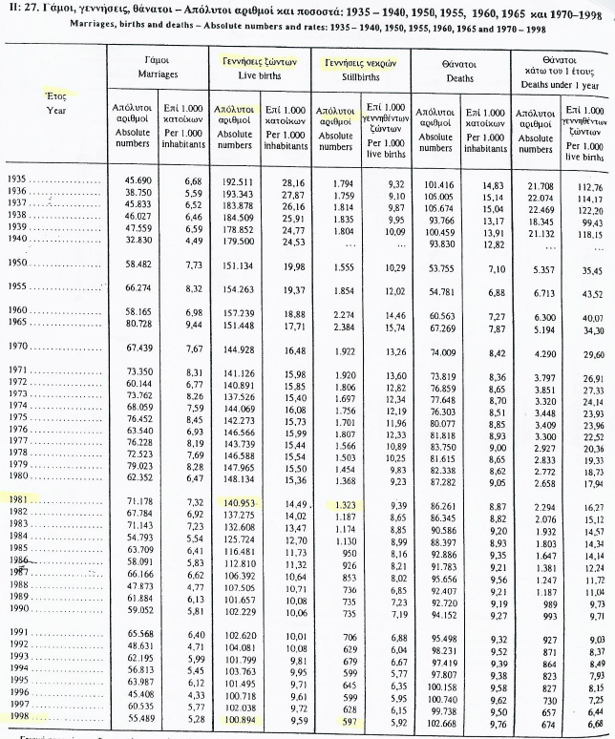

Slide 3
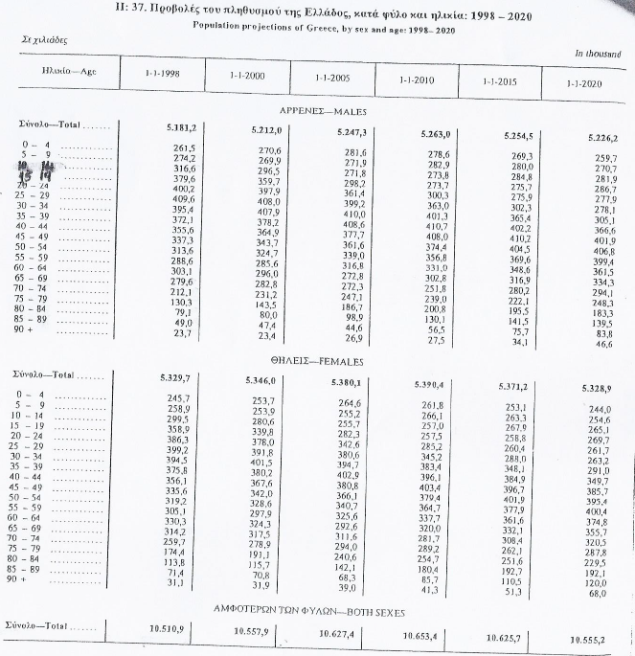

Slide 4
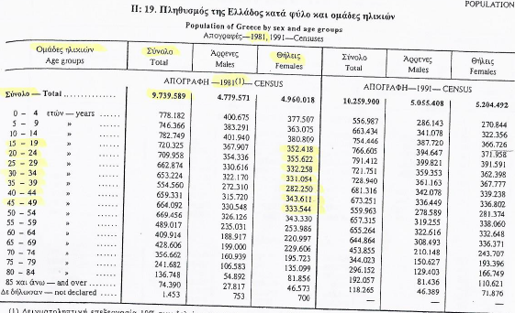

Slide 5
